Slide 1
Projet d'analyse : Lecture ESI
Plan de la présentation :
Présentation du design:
-profil membre
- profil auteur
Plan de mise en œuvre:
-Fonctionnalité membre :
UC301 : rechercher livre
-Fonctionnalité auteur:
UC24 : modifier livre
-Statistique livre :
UC401 : consulter statistique
-Gestion des communautés :
UC301 : consulter fil de discussion
-Gestions des ventes :
UC27 : mise à jour des ventes.
18-01-2022

Slide 2
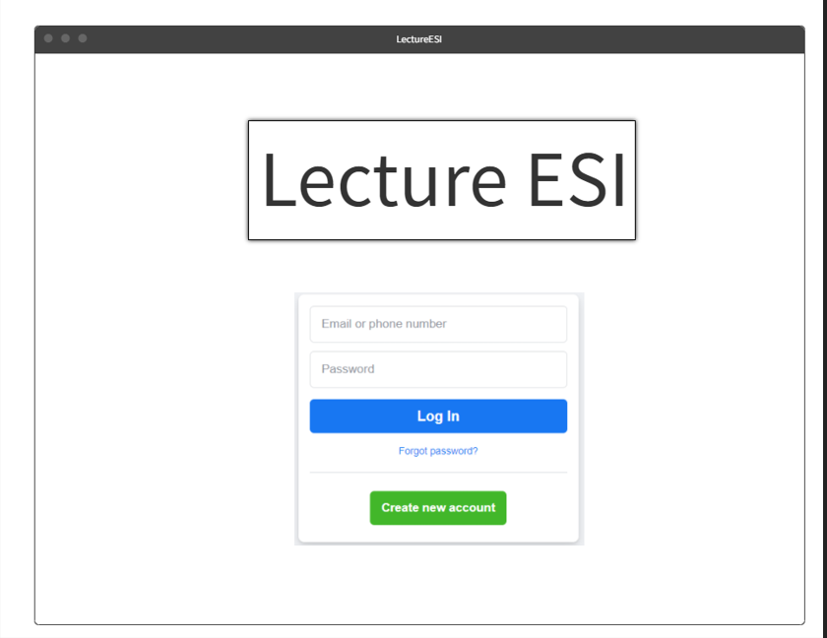
Profil membre: écran de connection

Slide 3
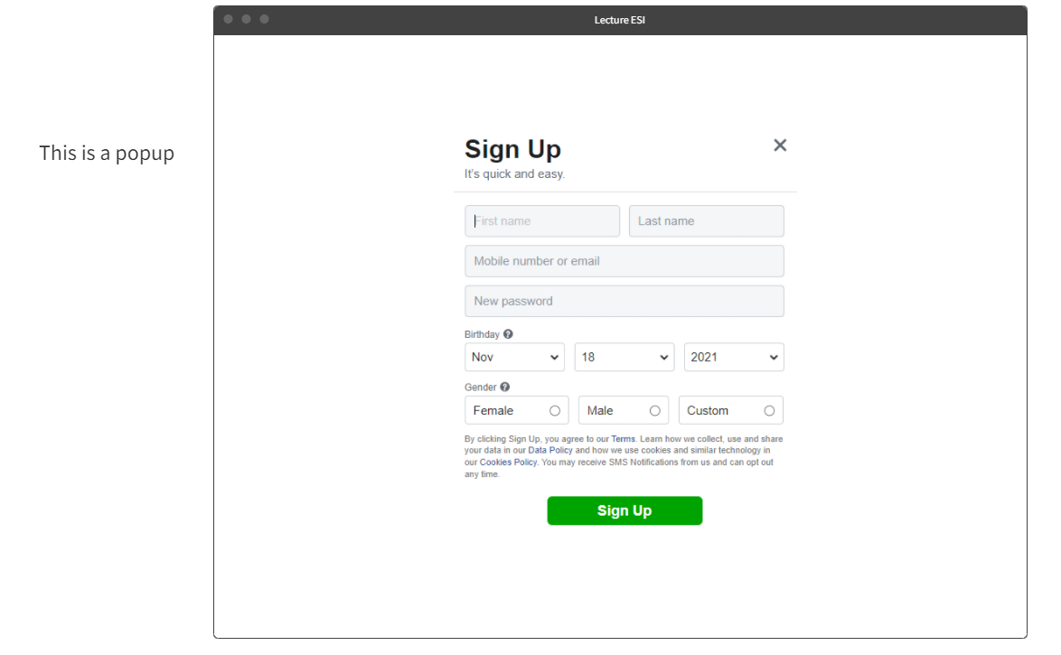
Profil membre : creation du compte

Slide 4
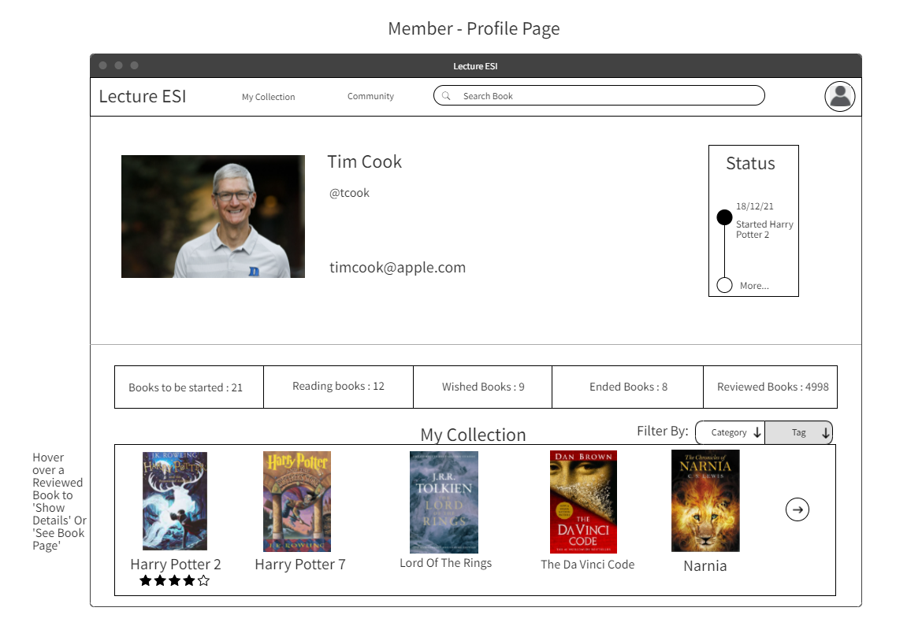
Profil membre : page d'accueil

Slide 5
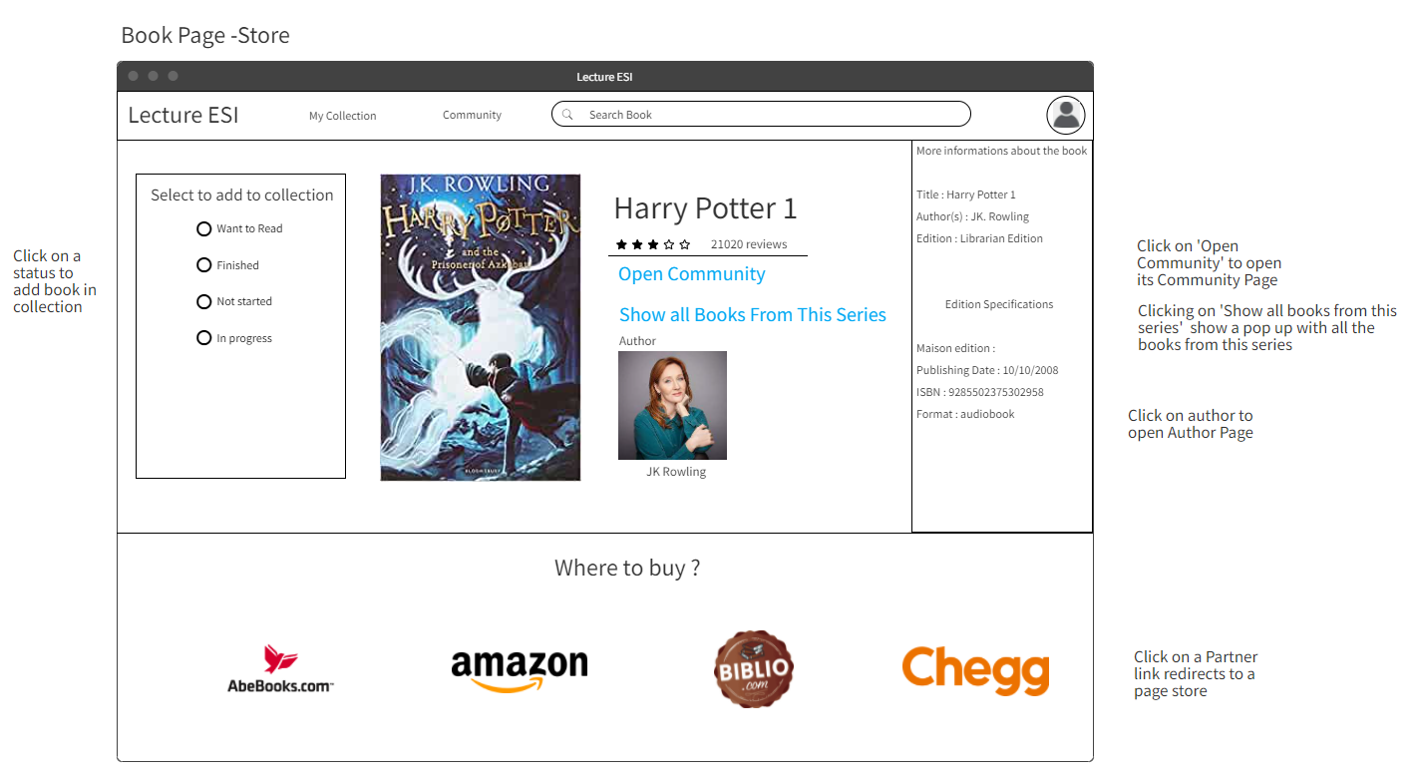
Profil membre: page du livre

Slide 6
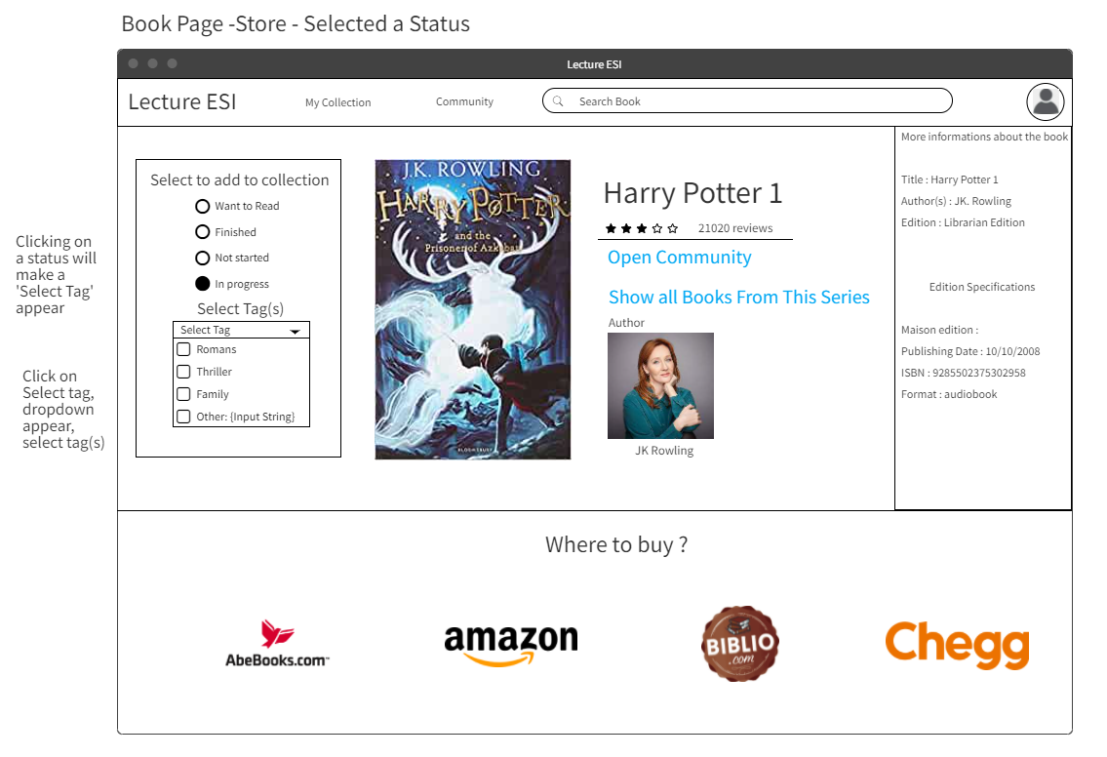

Slide 7
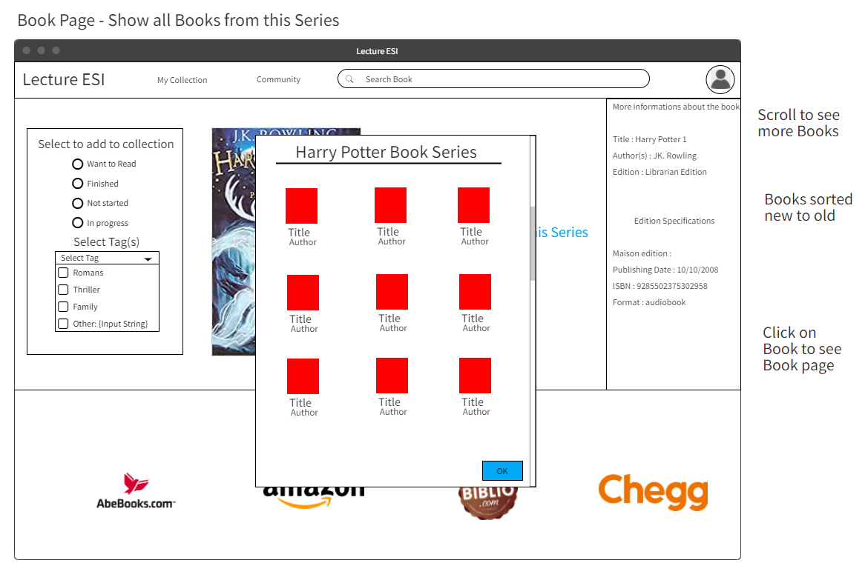

Slide 8
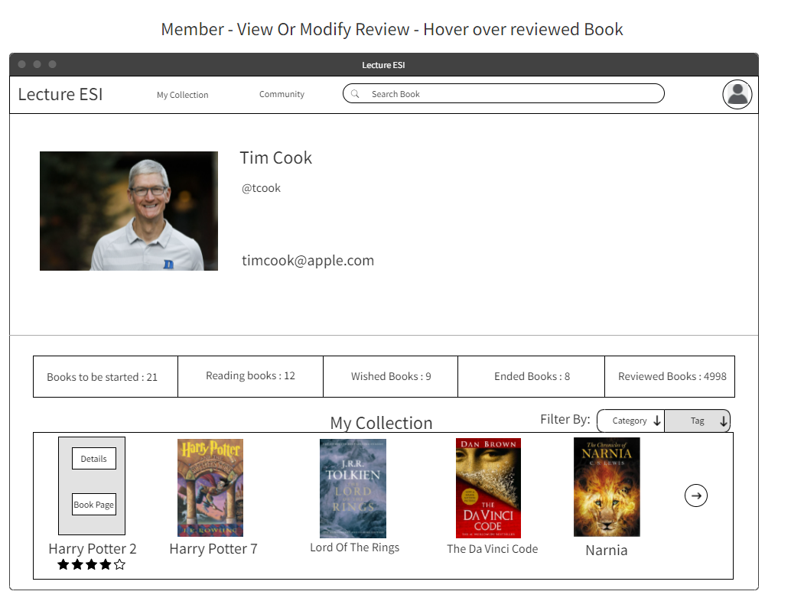
Profil membre: review

Slide 9
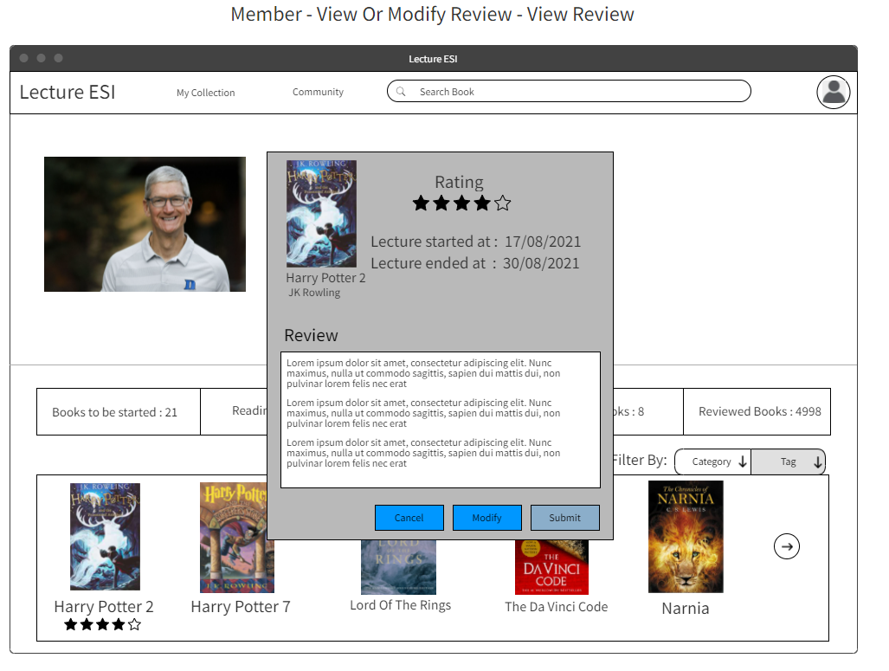
Profil membre: review

Slide 10
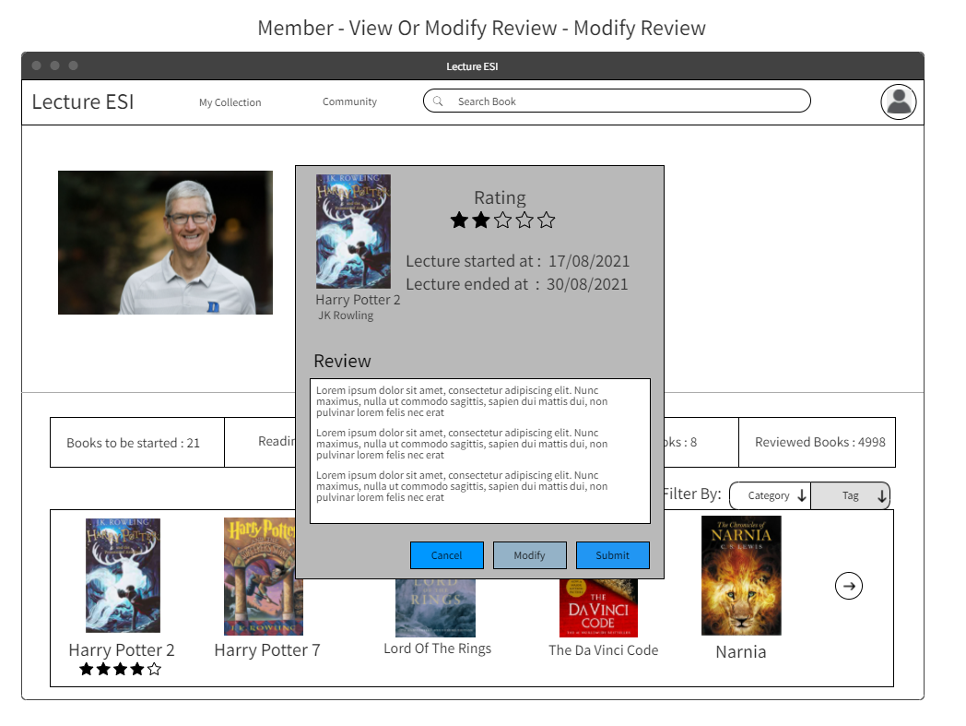
Profil membre: review

Slide 11
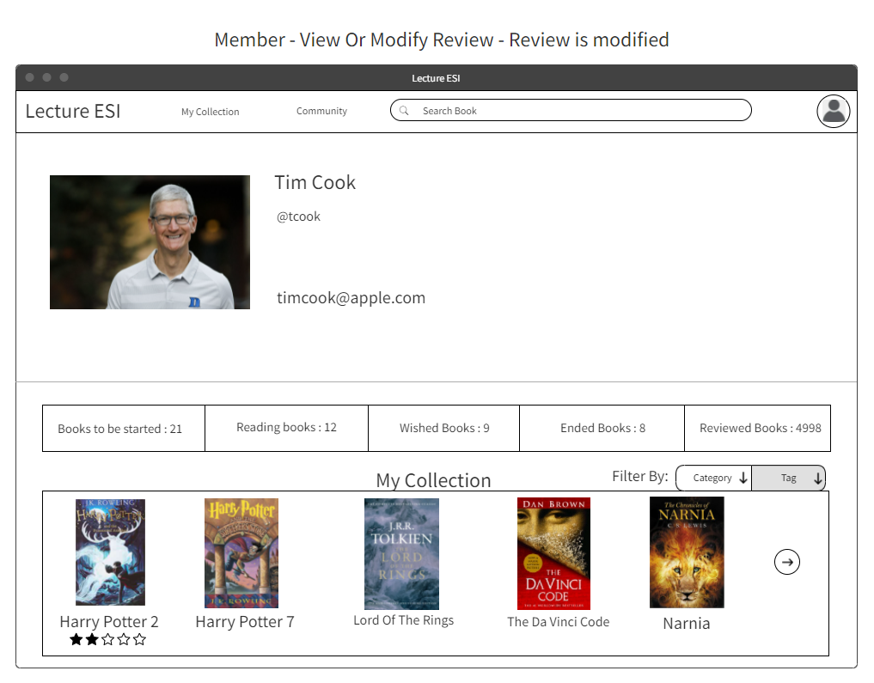
Profil membre: review

Slide 12
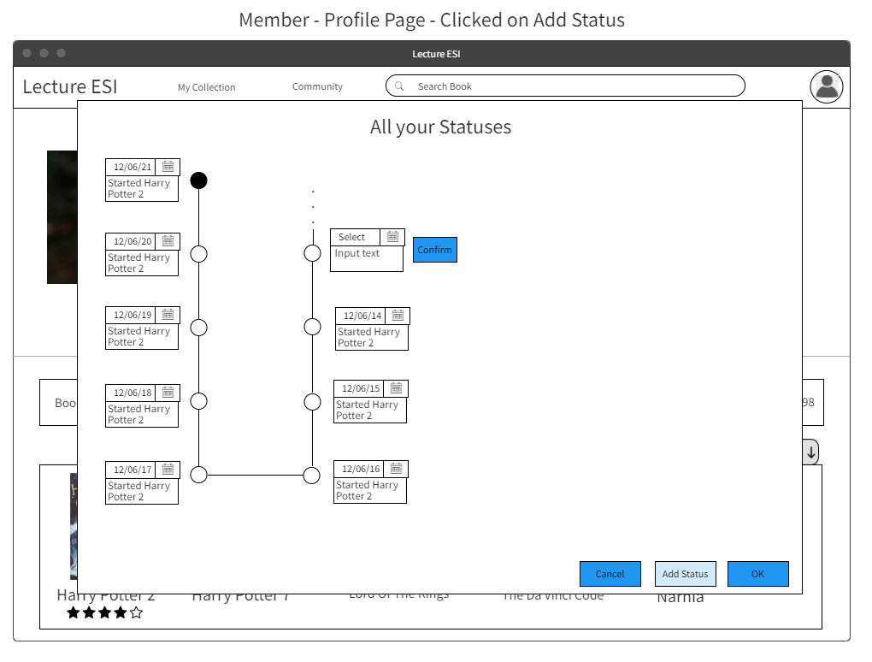
Profil membre: statut

Slide 13
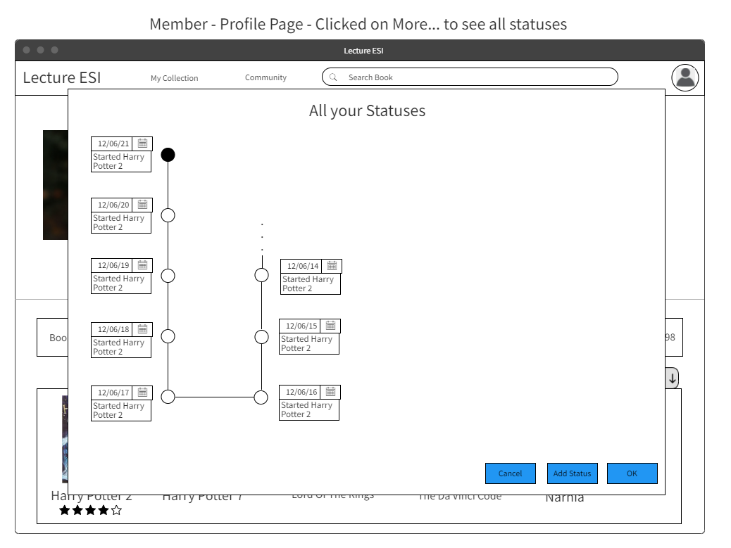
Profil membre: statut

Slide 14
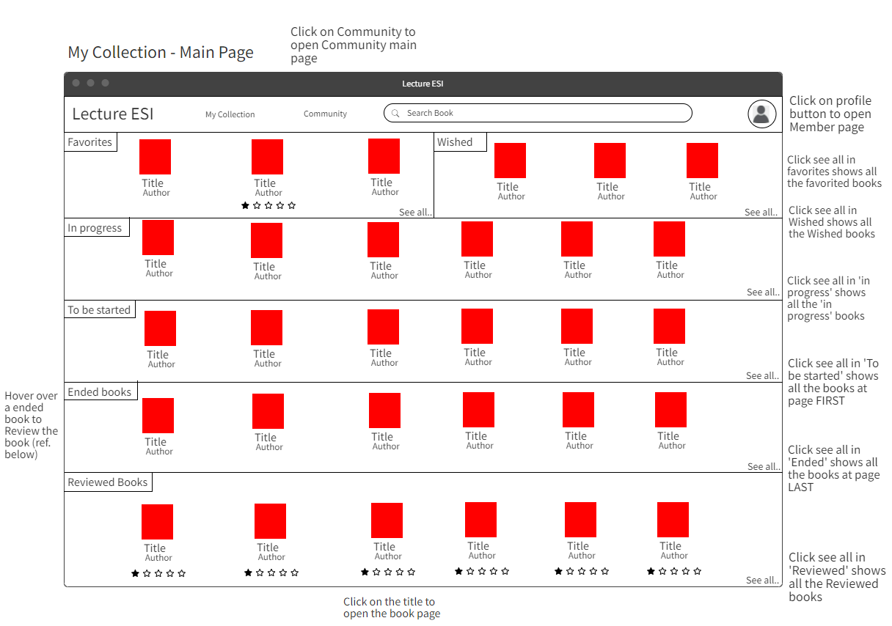
Profil membre: collection

Slide 15
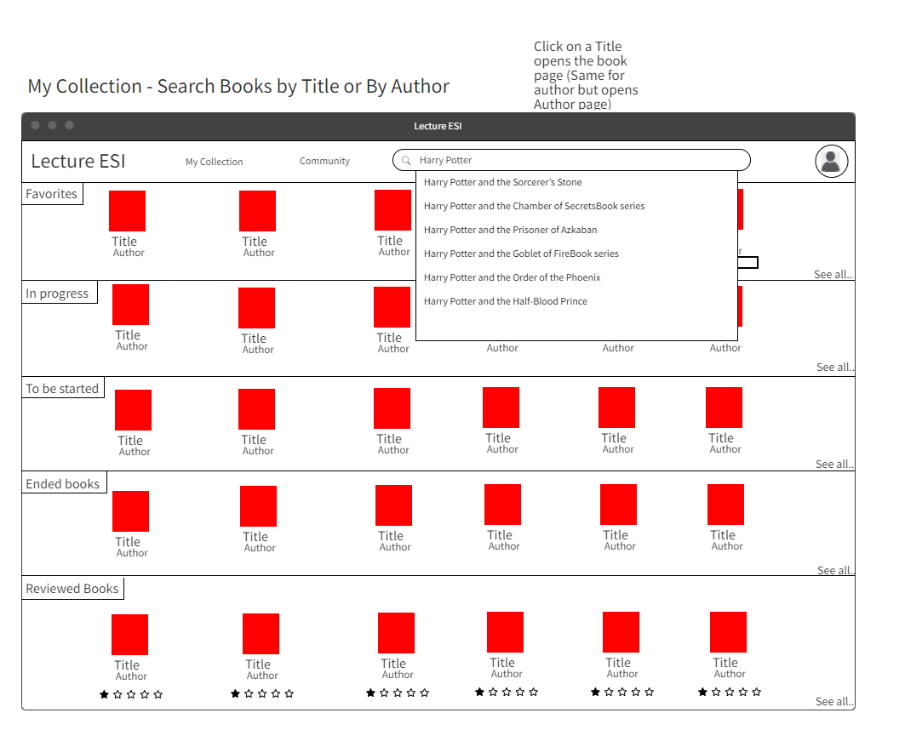

Slide 16
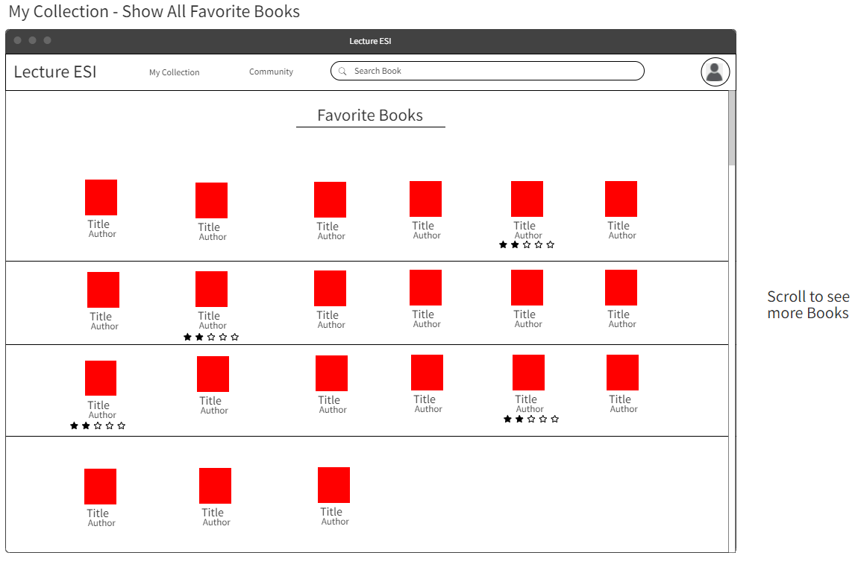

Slide 17
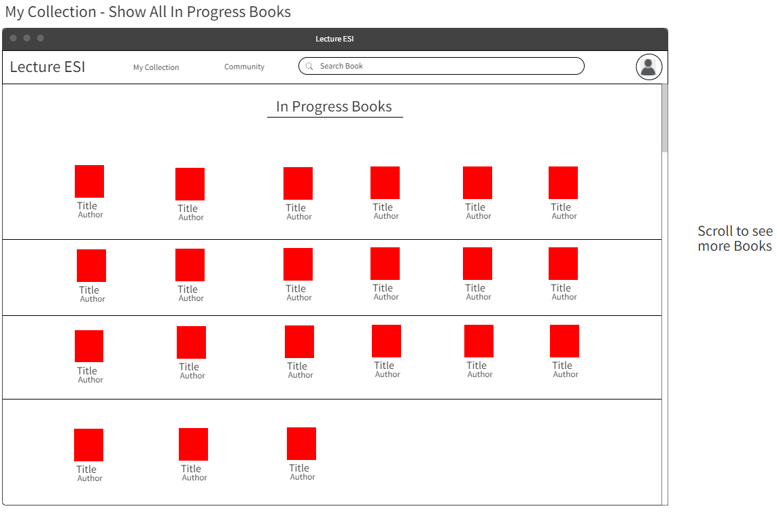

Slide 18
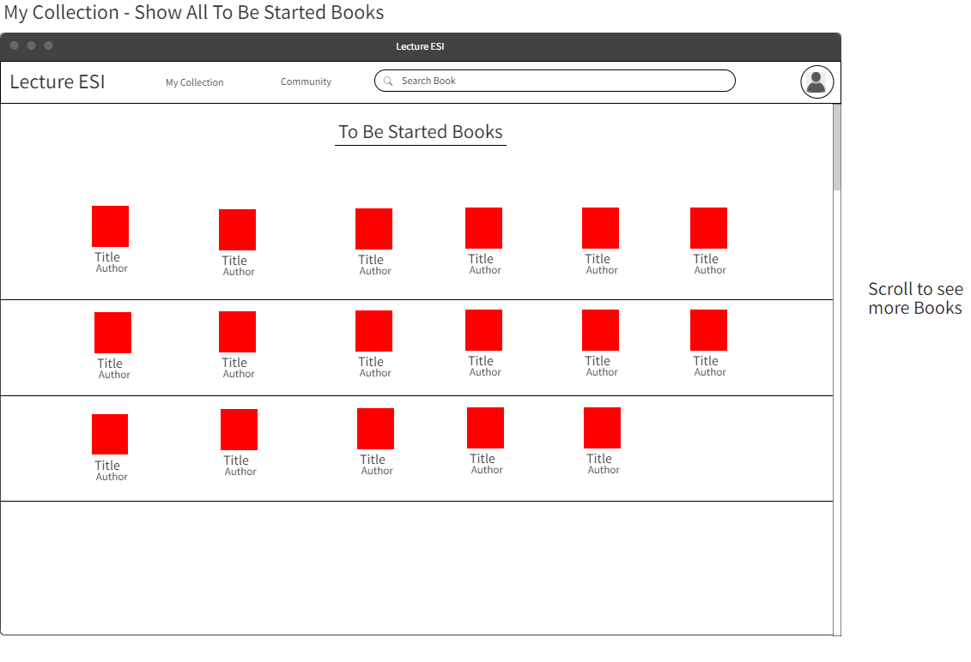

Slide 19
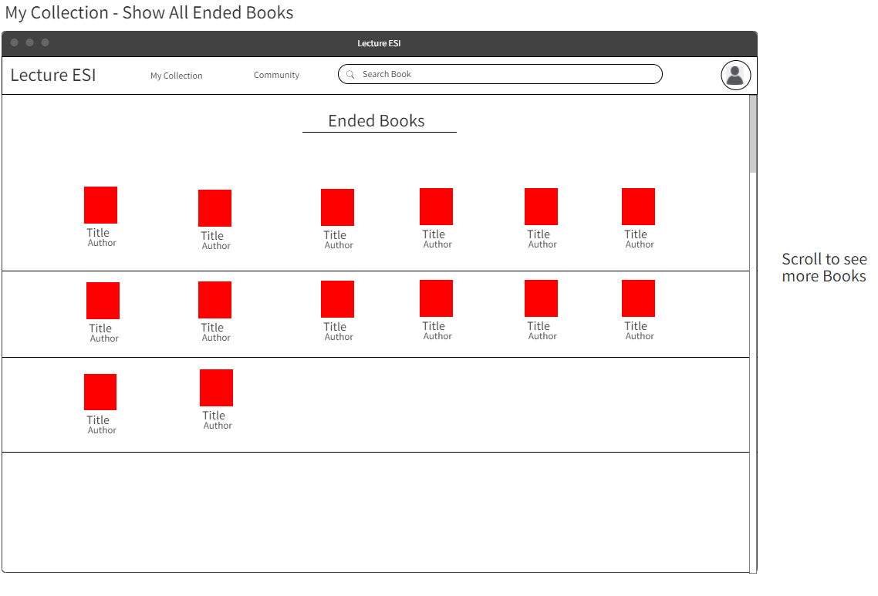

Slide 20
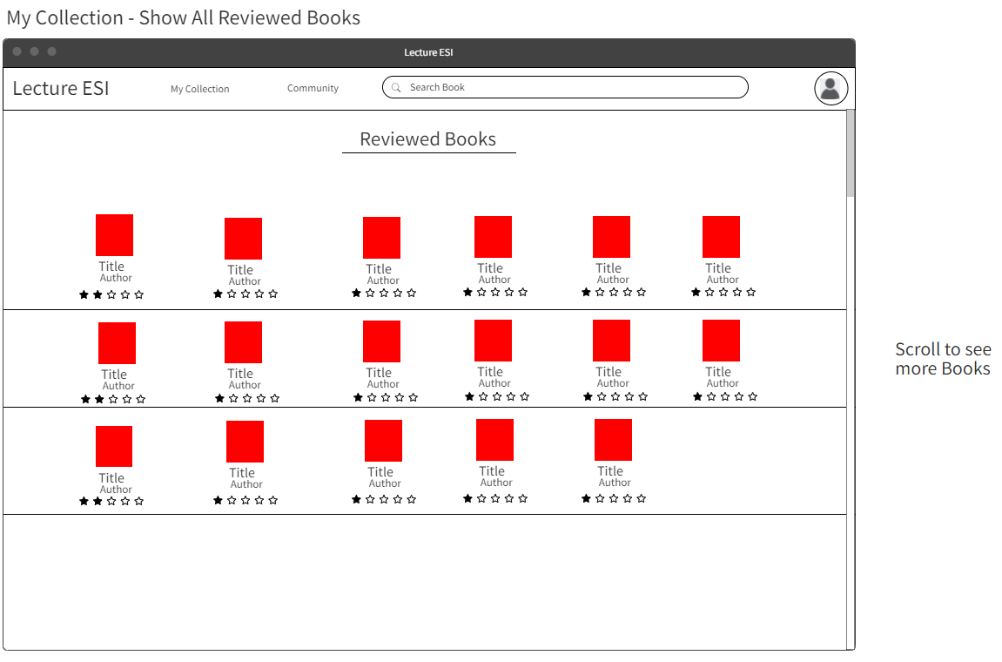

Slide 21
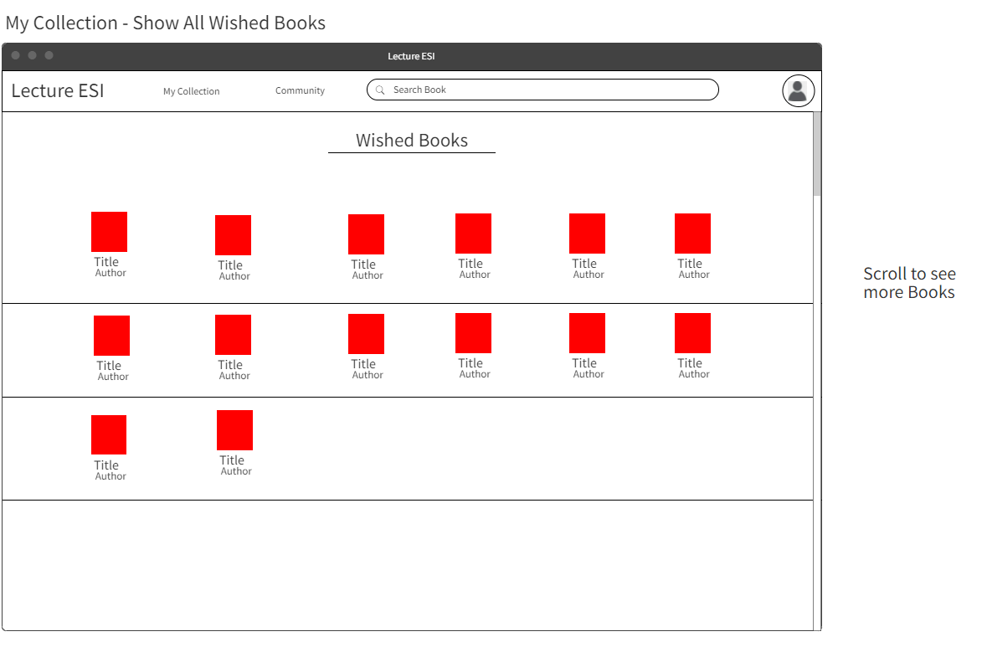

Slide 22
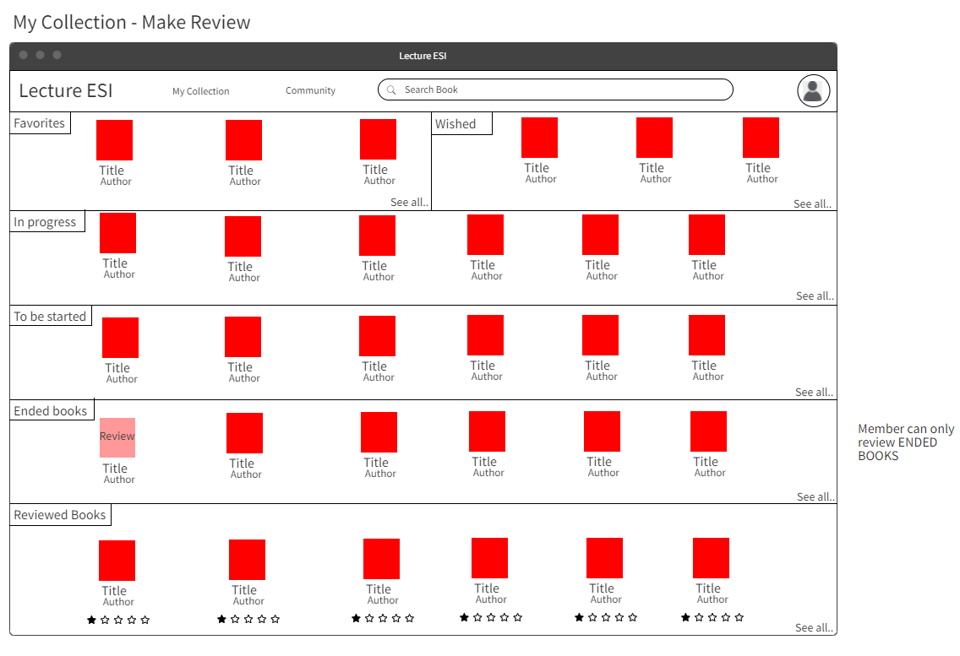
Profil membre: collections

Slide 23
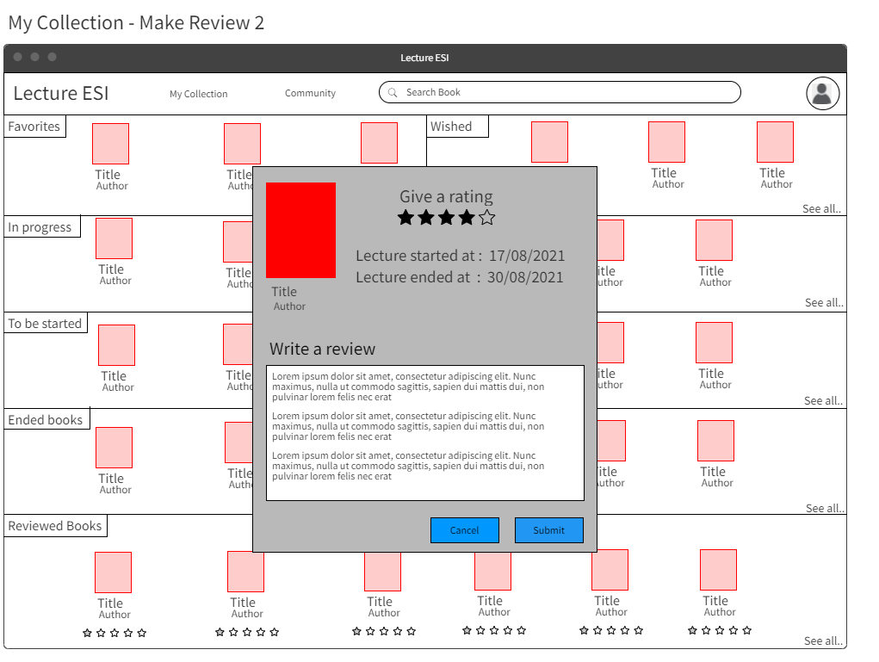
Profil membre: collection

Slide 24
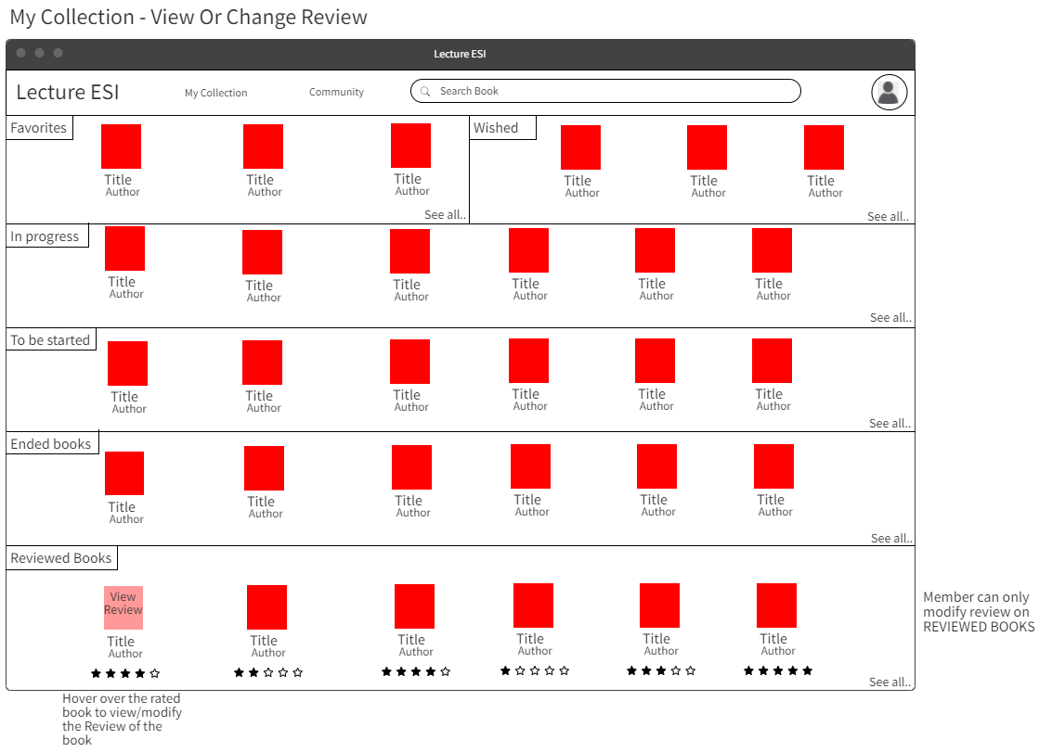
Profil membre: review

Slide 25
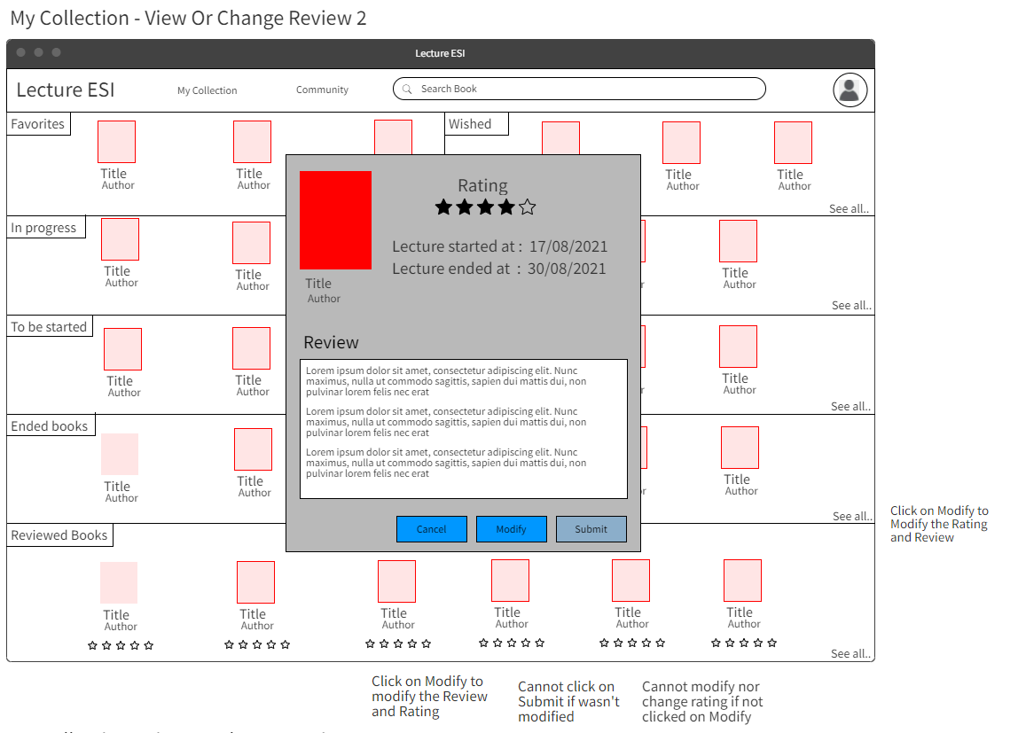

Slide 26
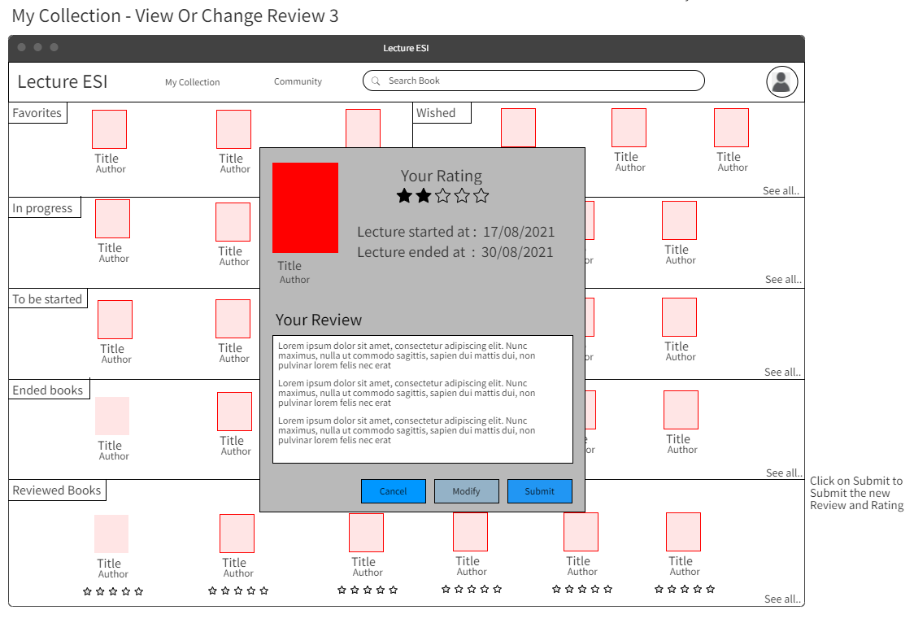

Slide 27
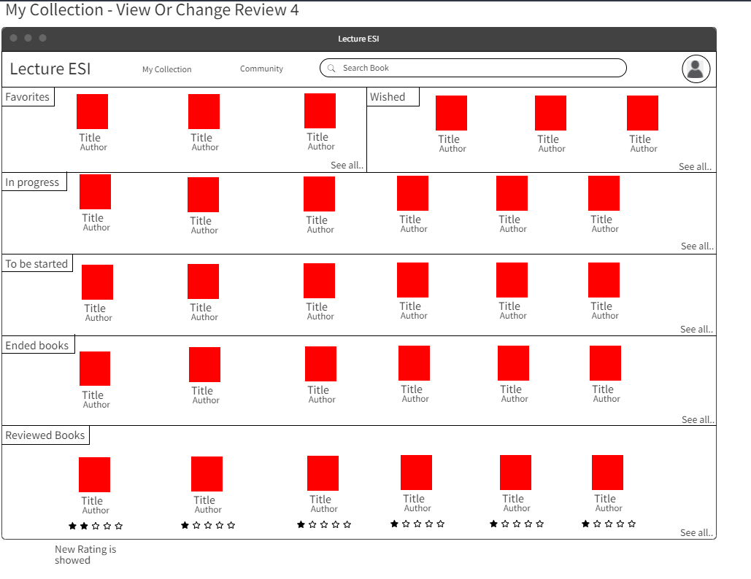

Slide 28
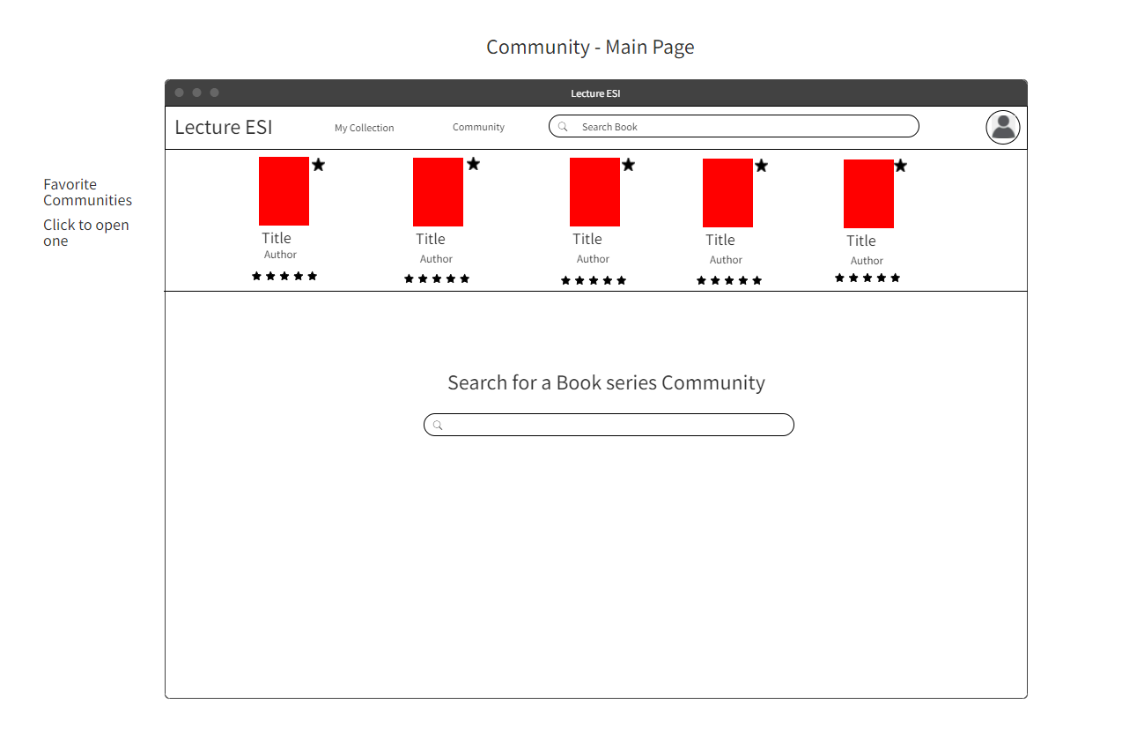
Profil membre: communauté

Slide 29
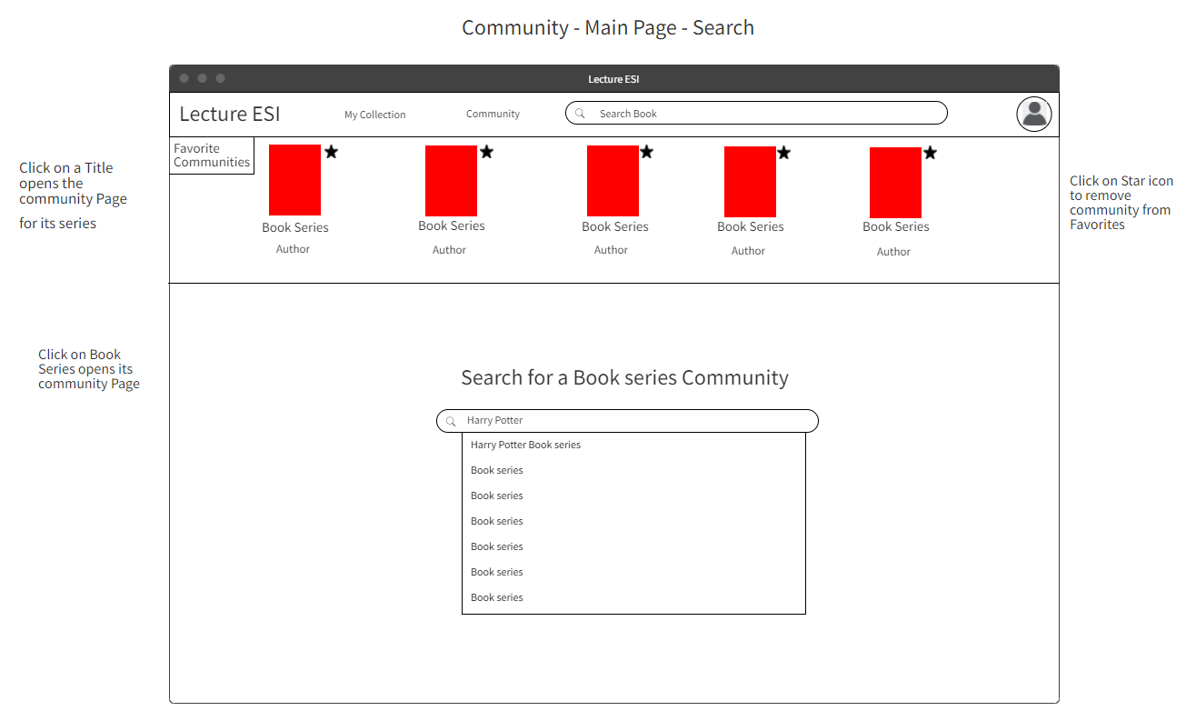

Slide 30
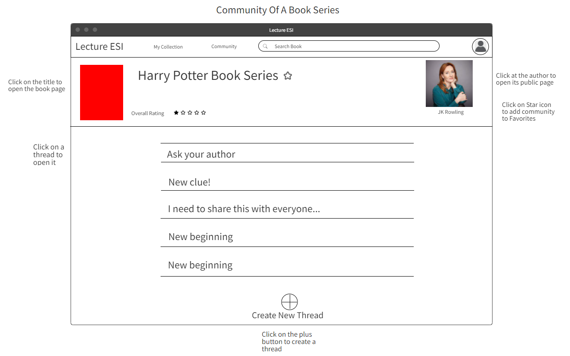

Slide 31
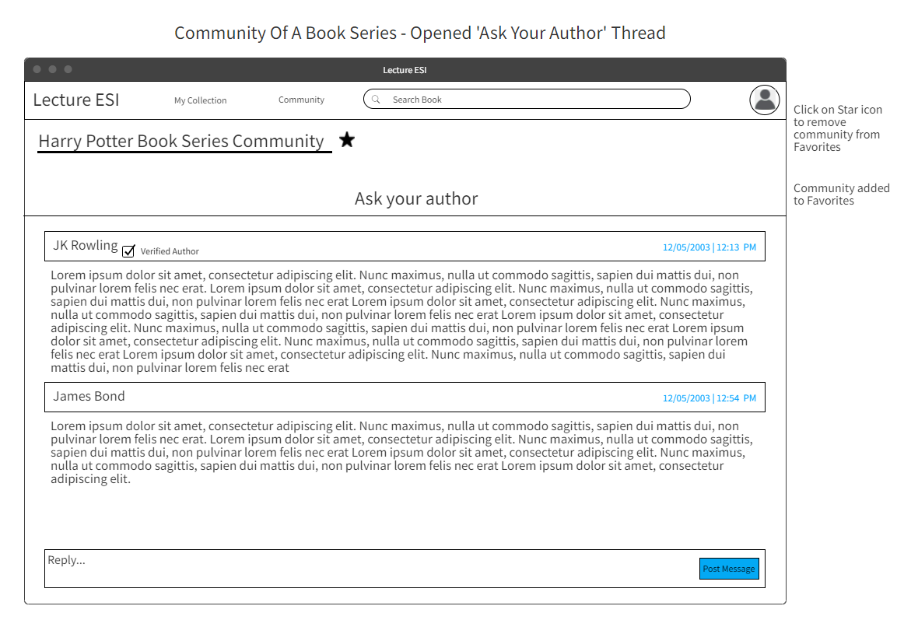

Slide 32
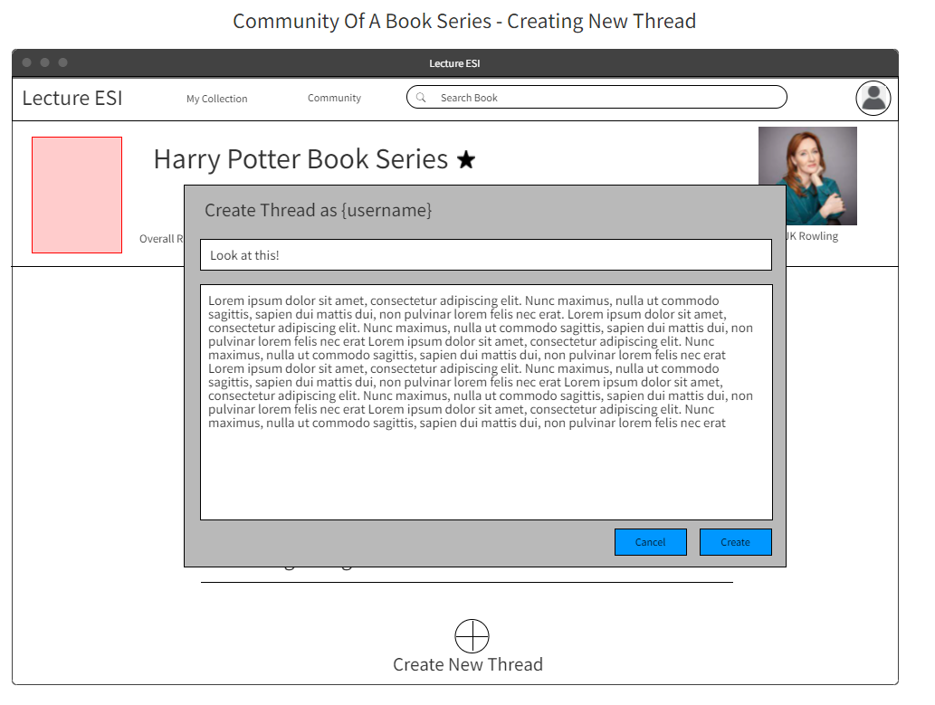

Slide 33
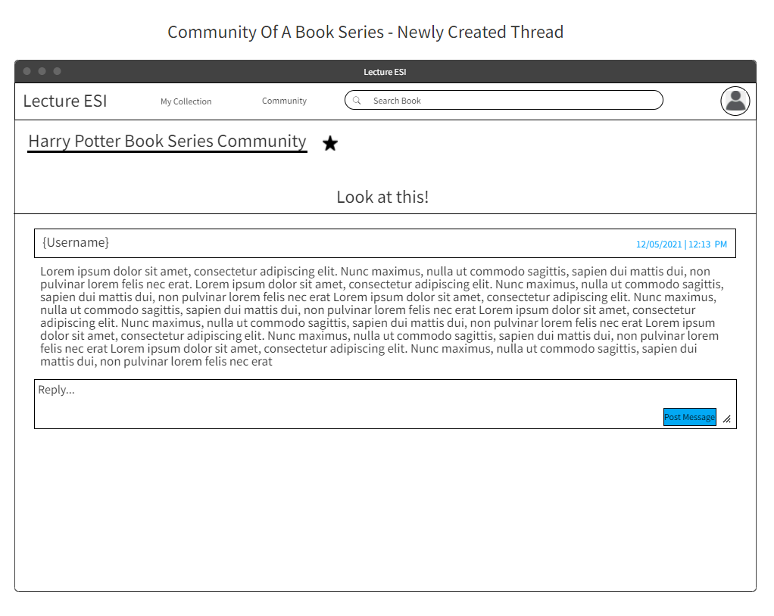

Slide 34
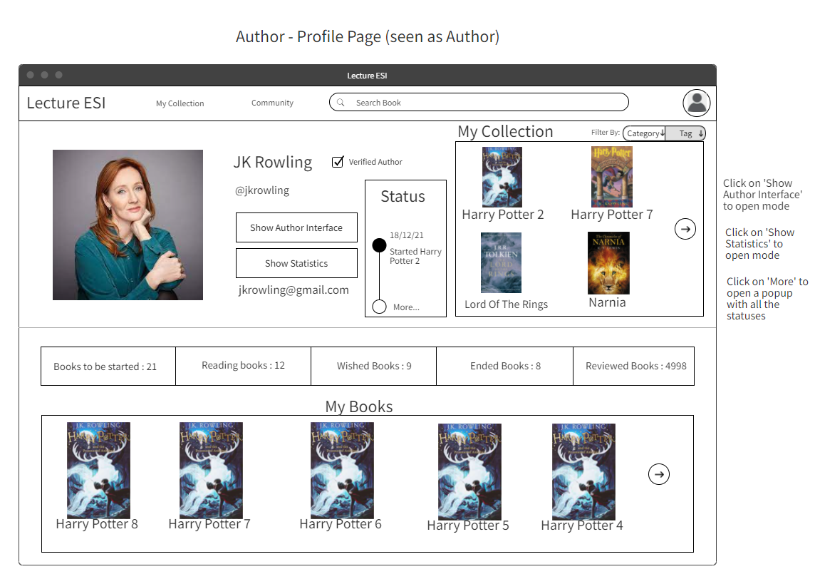
Profil auteur

Slide 35
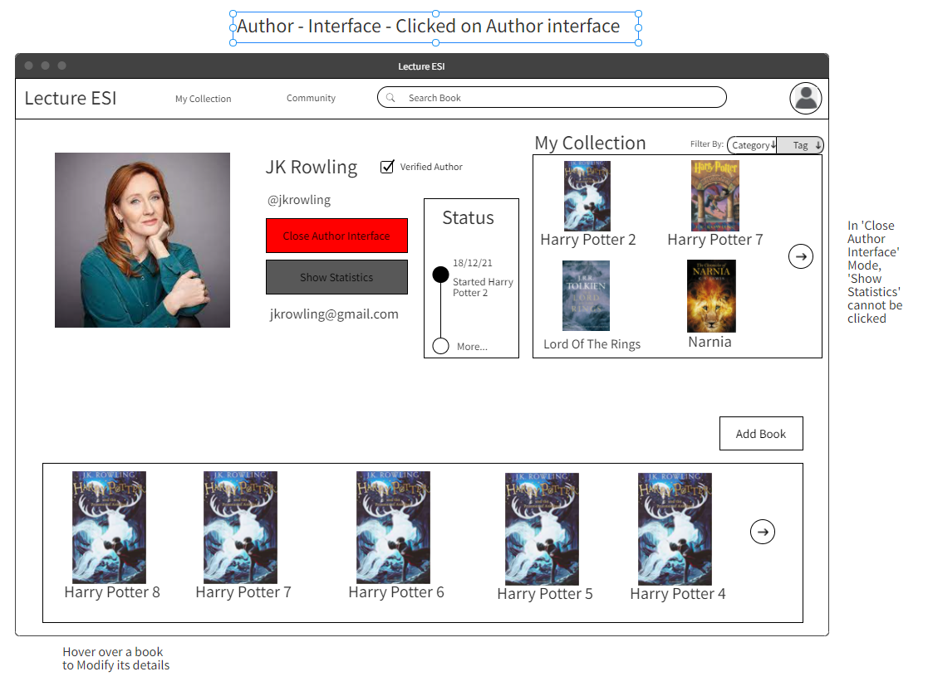

Slide 36
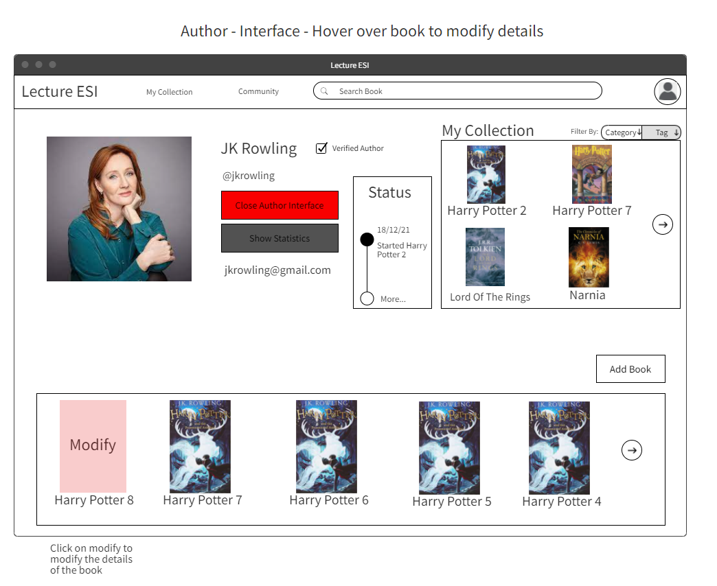

Slide 37
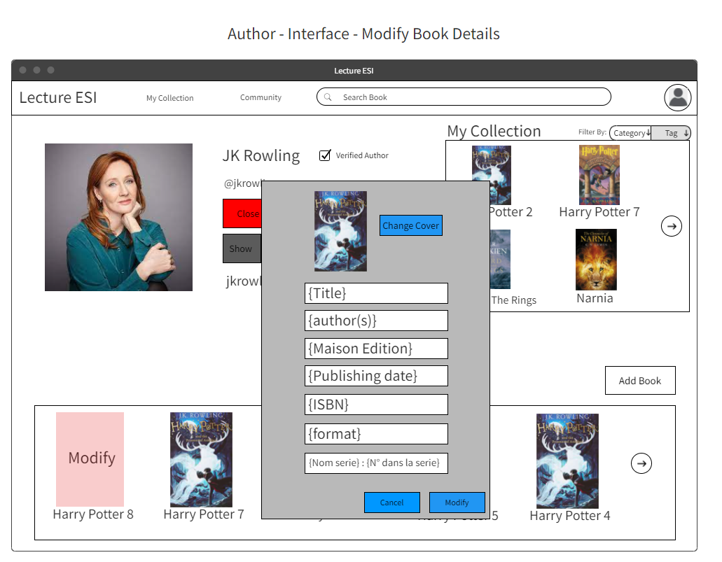

Slide 38
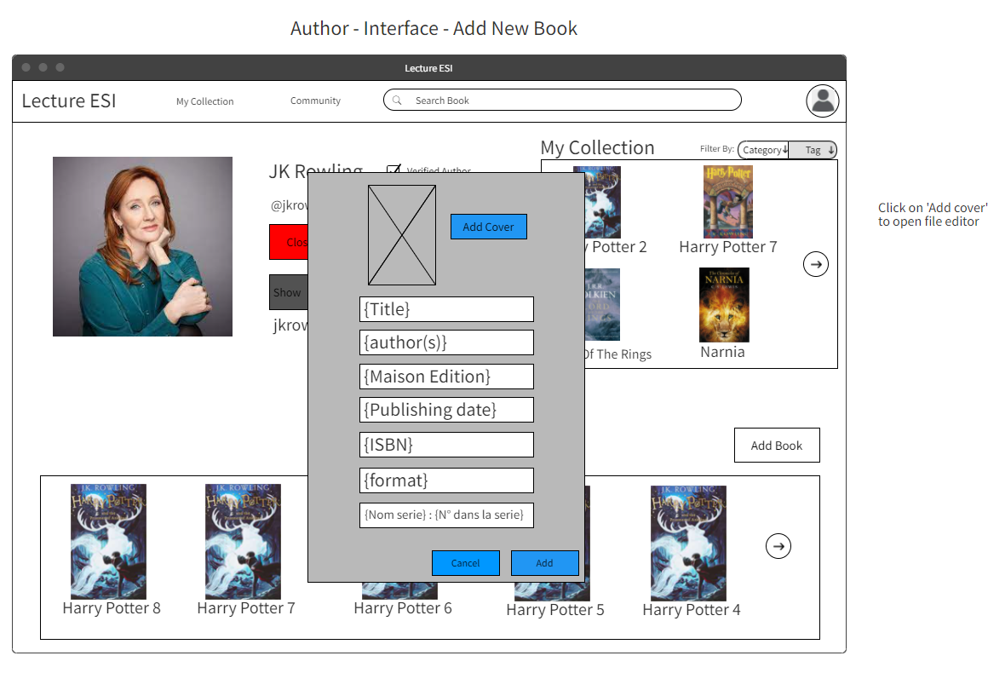

Slide 39
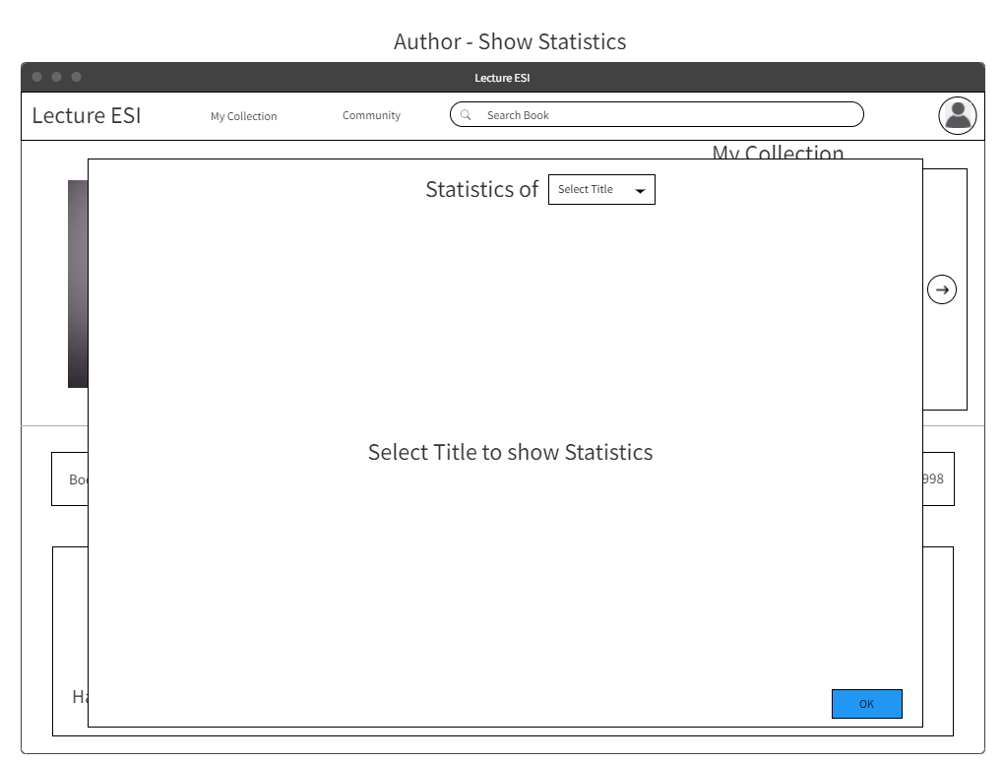
Profil membre: statistique

Slide 40
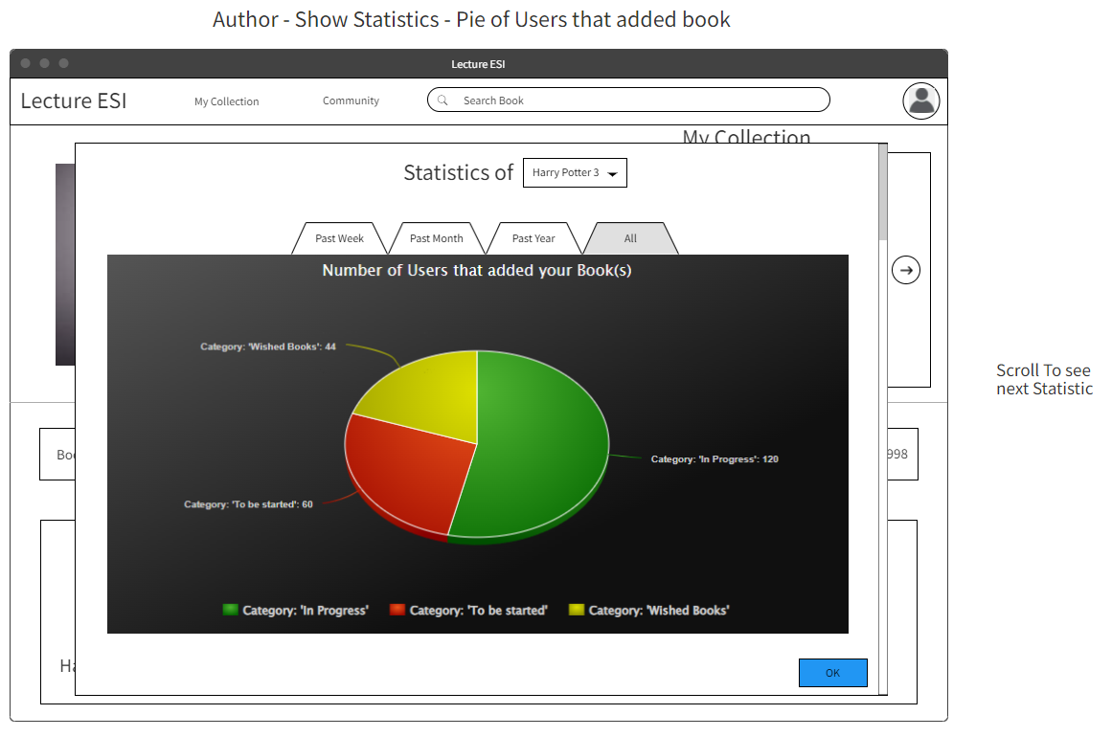

Slide 41
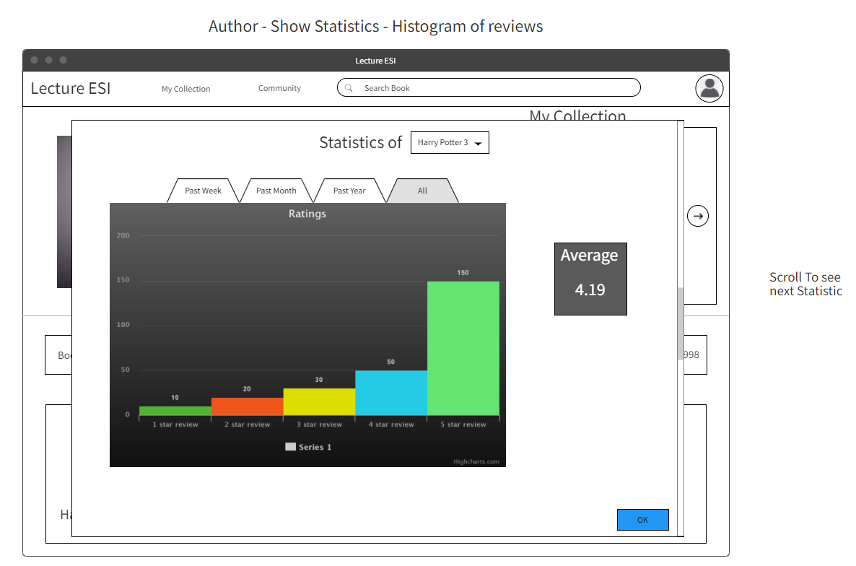

Slide 42
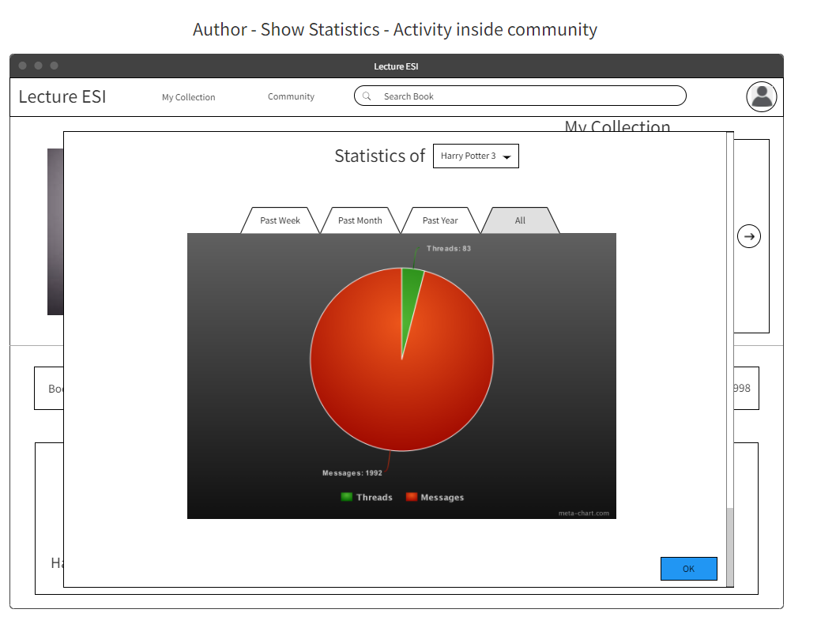

Slide 43
Mise en œuvre du projet

Slide 44
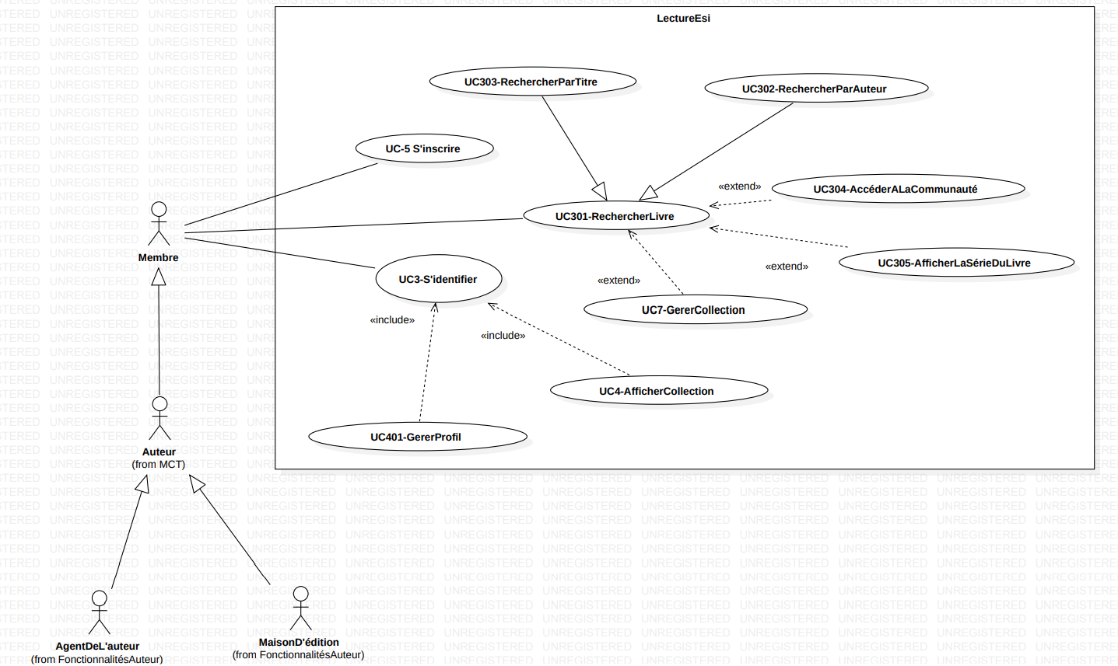
Fonctionnalité membre

Slide 45
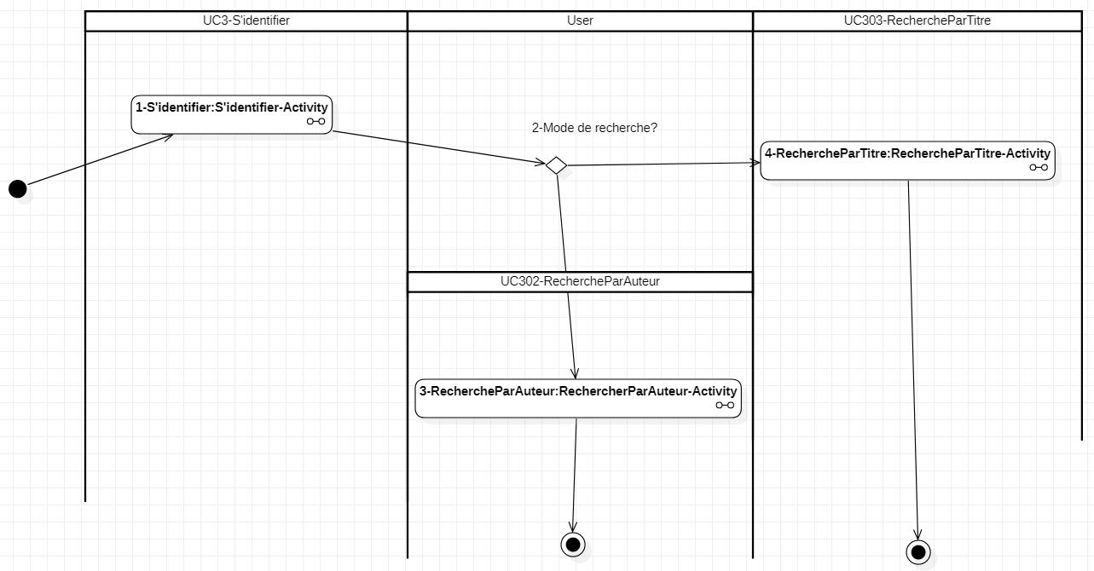
Fonctionnalité membre: UC301-rechercher Livre

Slide 46
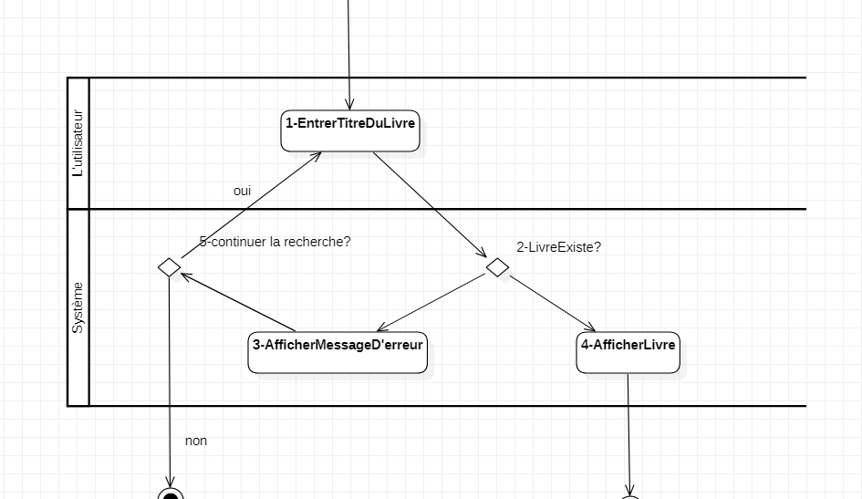
Fonctionnalite membre:
UC : rechercher livre par titre

Slide 47
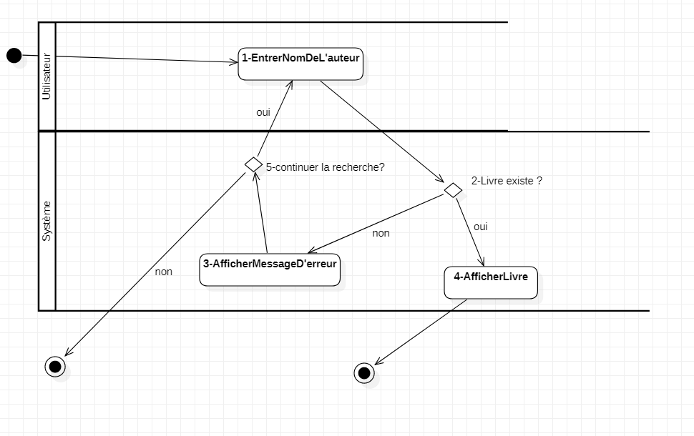
Fonctionnalite membre:
UC : rechercher livre par auteur

Slide 48
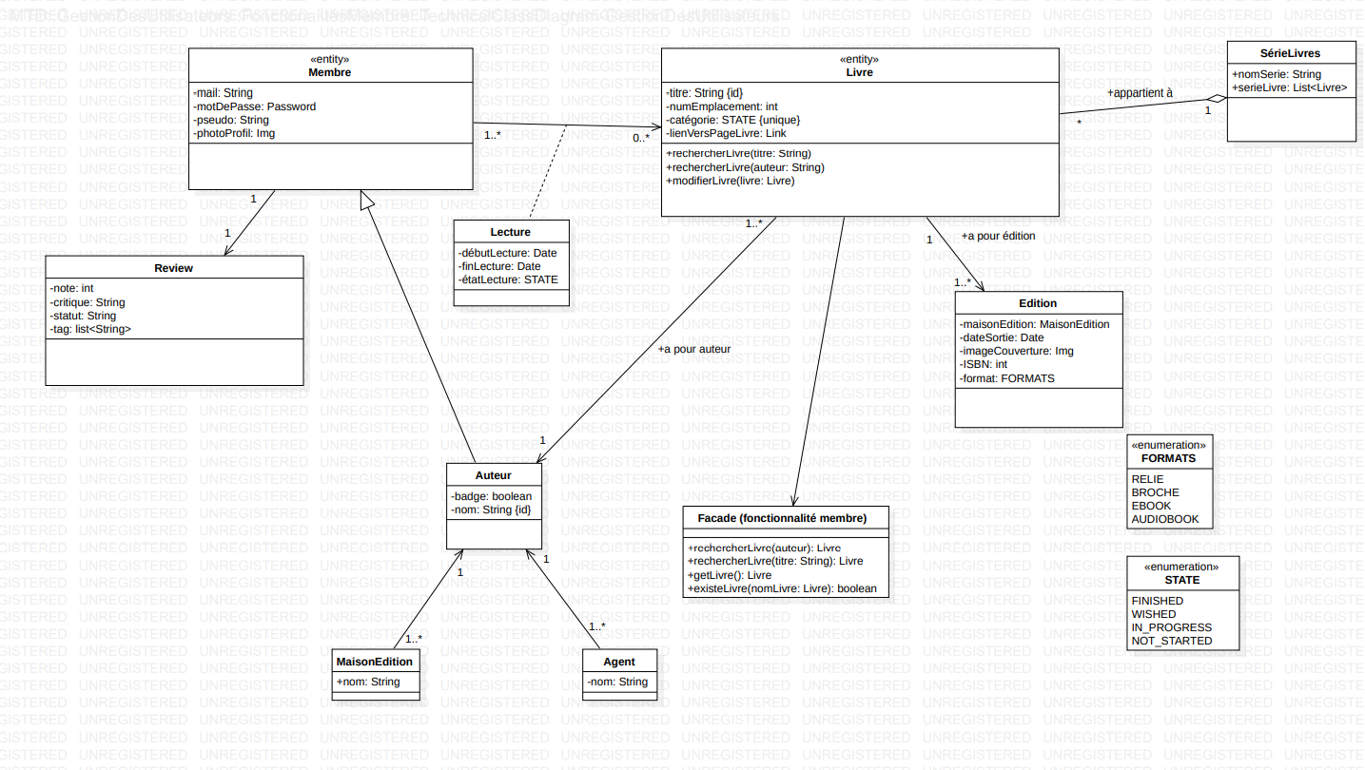
Fonctionnalité membre: mtd

Slide 49
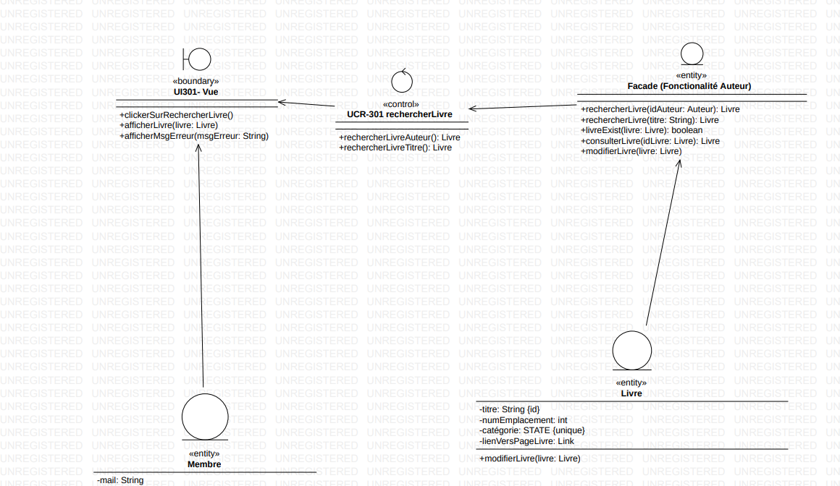
Fonctionnalité membre: vopc

Slide 50
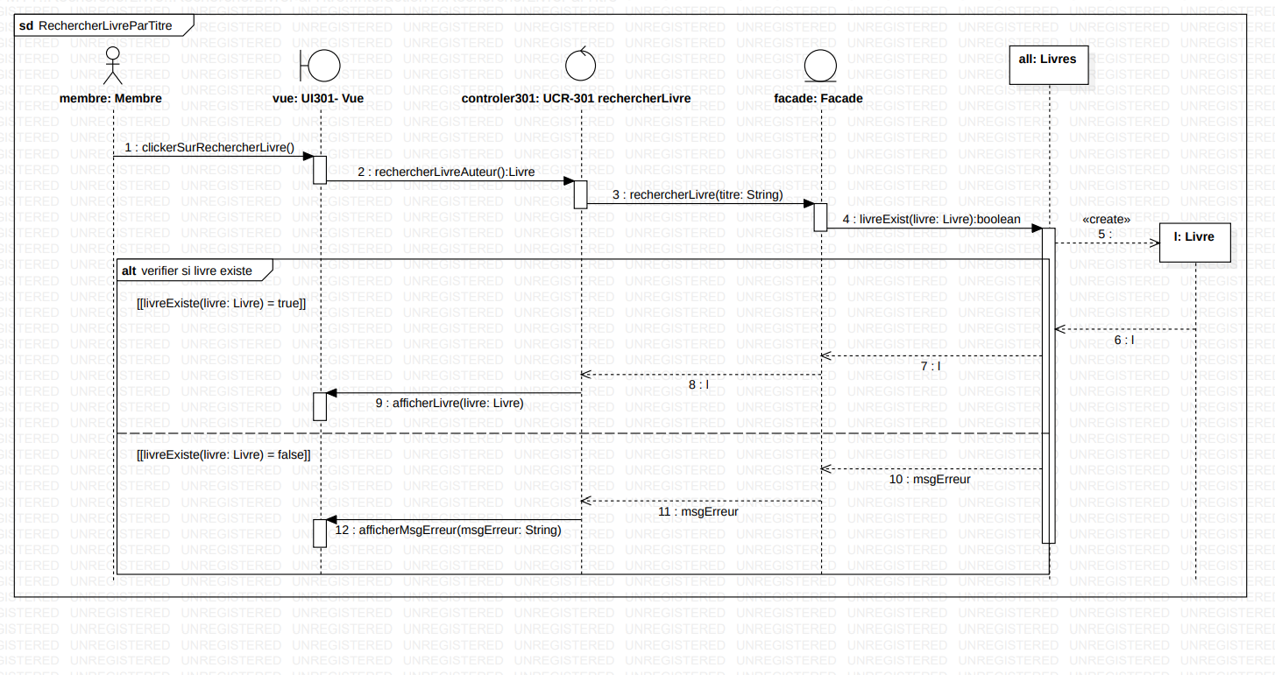
Fonctionnalité membre: mtt
Rechercher par titre

Slide 51
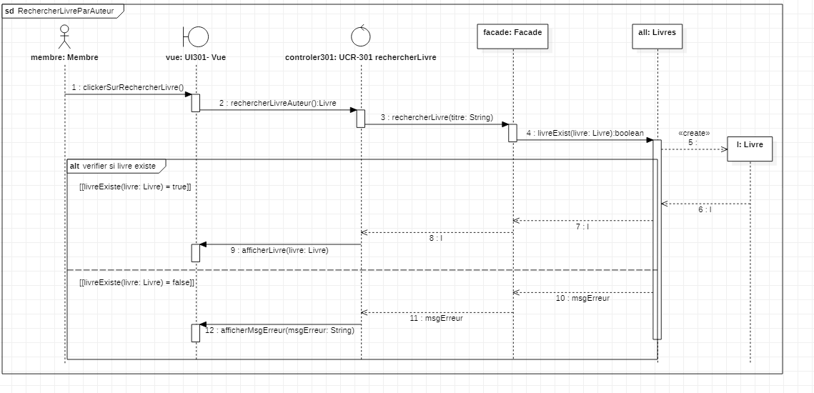
Fonctionnalité membre: mtt
Rechercher par auteur

Slide 52
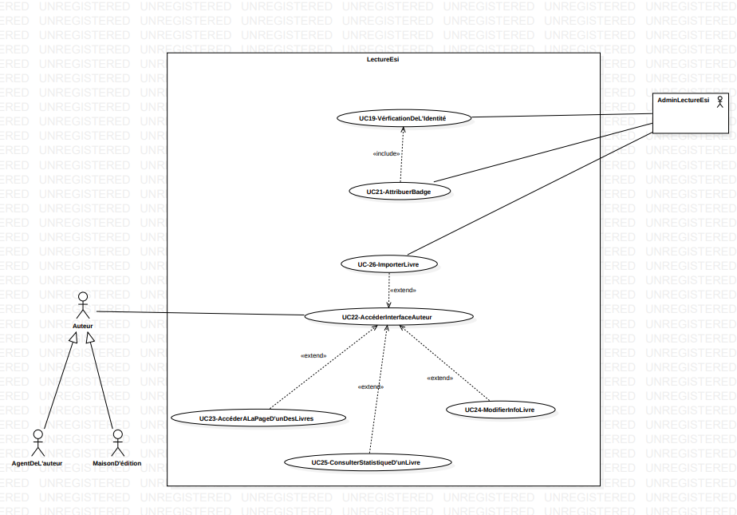
Fonctionnalité membre : mct

Slide 53

Fonctionnalité membre : mtd

Slide 54

Fonctionnalité membre : vopc

Slide 55

Fonctionnalité membre : mtt

Slide 56

Gestion des communauté:mct

Slide 57

Gestion des communautés :mtd

Slide 58

Gestion des communautés :vopc

Slide 59

Gestion des communauté: mtt

Slide 60

Gestion des ventes :mct

Slide 61

Gestion des ventes : mtd
UC25 mise à jour du lien
De la page du livre

Slide 62

Gestion des ventes :vopc
UC25 mise à jour du lien
De la page du livre.

Slide 63

Gestion des ventes :mtt
UC25 mise à jour du lien
De la page du livre.

Slide 64

Statistique livre : mct

Slide 65

Cliquez pour ajouter du texte
Statistique livre
:mtd

Slide 66

Cliquez pour ajouter du texte
Statistique livre: vopc
UC401 : consulter statistique

Slide 67

Statistique livre :mtt
UC401 : consulter statistique
Cliquez pour ajouter du texte

